Slide 1
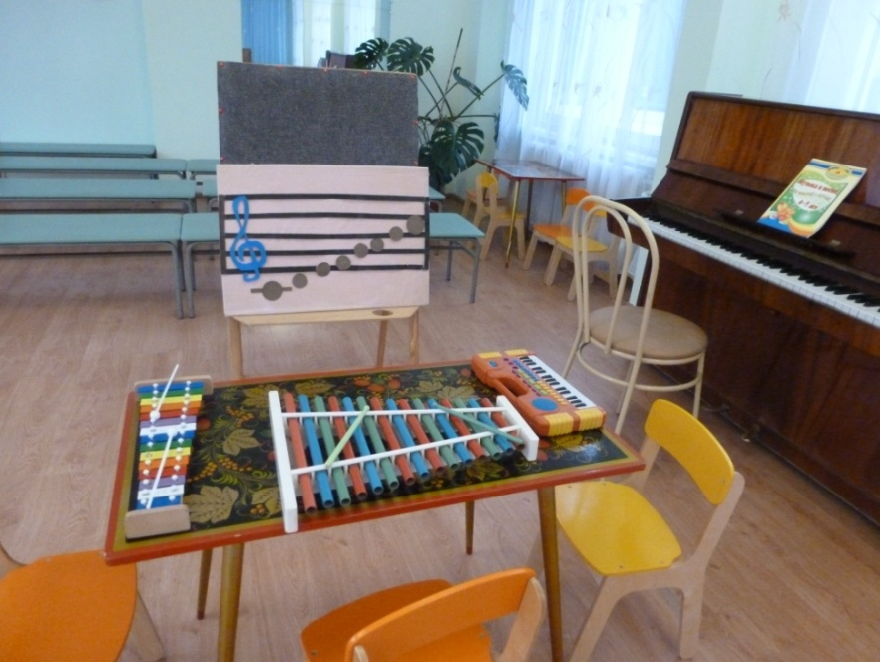
Коррекционные игры на музыкальных занятиях в детском саду компенсирующего вида
Музыкальный руководитель ГБДОУ Детский сад № 33 Приморского района Санкт-Петербурга
Юсис Татьяна Алексеевна, 2014 г.

Slide 2
Основные звенья коррекционного воспитания:
развитие и коррекция основных видов движений, серий движений, музыкально-ритмических движений;
развитие и коррекция психических функций и компонентов деятельности, совершенствования психомоторики;
развитие способности ориентироваться в пространстве;
развитие эмоционально-волевой сферы и личностных качеств;
воспитание и развитие чувства ритма;
развитие общей и тонкой моторики;
развитие музыкального слуха детей;
развитие коммуникативных навыков, творческих способностей;
развитие речевого дыхания (в речи и пении), обучение мягкой голосоподаче.

Slide 3
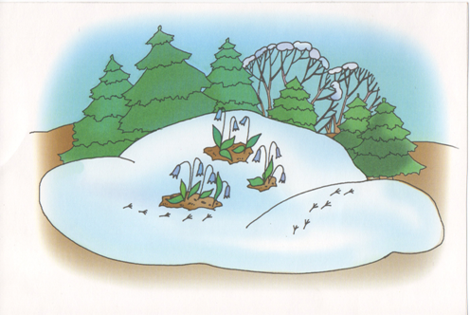
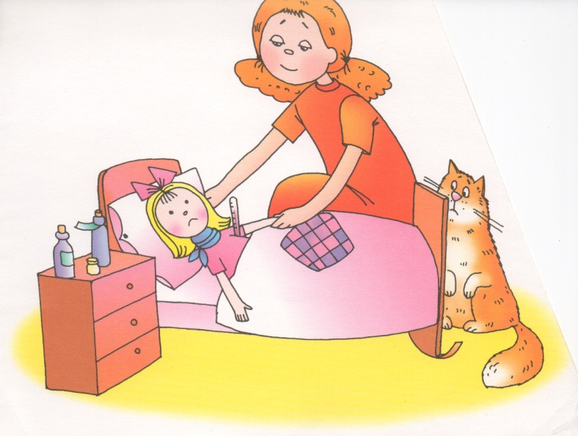
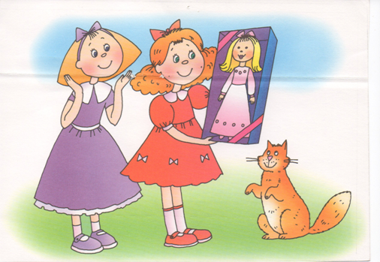
Формы работы определяются задачами занятия, для которых характерно сочетание как традиционных приемов и методов, так и инновационных.
В процессе восприятия музыки большое значение играет наглядность. Например, знакомя детей с музыкой П. Чайковского «Подснежник», использую иллюстрацию подснежника.
Слушая музыку этого же композитора «Болезнь куклы», «Новая кукла», также
рассматриваем с детьми соответствующие иллюстрации.

Slide 4
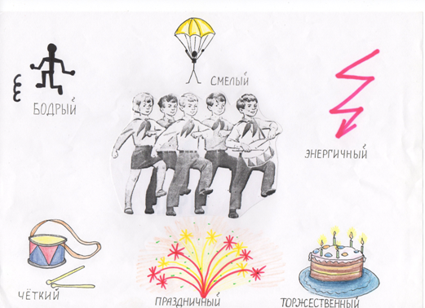
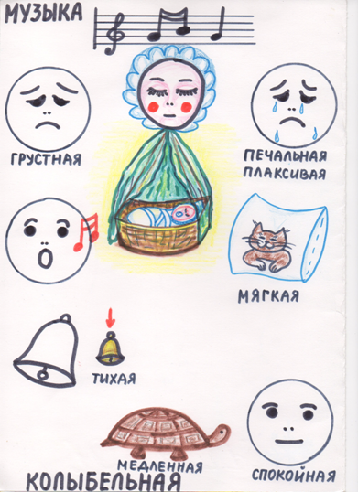
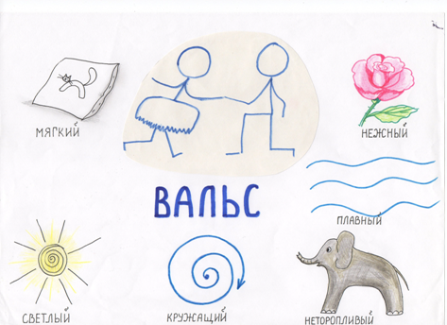
В работе по восприятию музыки я также применяю коллажи,
способствующие лучшему усвоению музыкальных произведений.
Знакомя с тремя видами жанров, использую следующие коллажи:
марш
танец
колыбельная

Slide 5
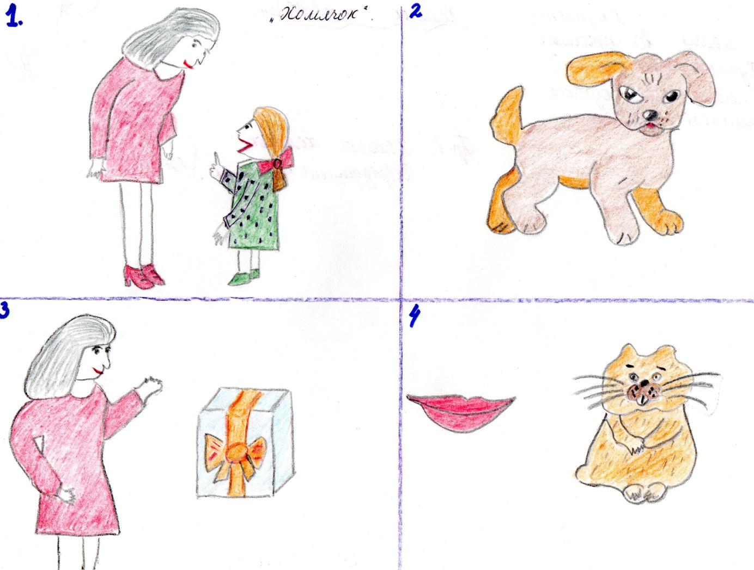
«Хомячок»
Музыка и слова Л. Абелян.
Я маму все просила: «Купите мне щенка»,
А мама мне купила смешного хомячка.
Хомячок, хомячок, добродушный толстячок,
Хомячок, хомячок, добродушный толстячок.

